Slide 1



Analisis Banjir DKI Jakarta
Create by: Dwi Suci Anggraeni

Slide 2
1
Business Question
4
Exploratory Data Analysis
2
About Data
5
Normalization and Making ERD
3
Data Understanding and Cleaning
6
Data Visualization
7
Conclusion and Suggestions

Slide 3
Business Question
1. Bagaimana pola terjadi banjir pada kota administrasi berdasarkan bulan?
2. Wilayah mana saja yang rawan terjadi banjir?
3. Wilayah mana yang paling banyak jumlah terdampak?
4. Apakah ada korelasi antara jumlah hilang dan lama genangan?
5. Berapa nilai tertinggi rata-rata ketinggian air maksimal dan ketinggian air minimal berdasarkan kota?

Slide 4
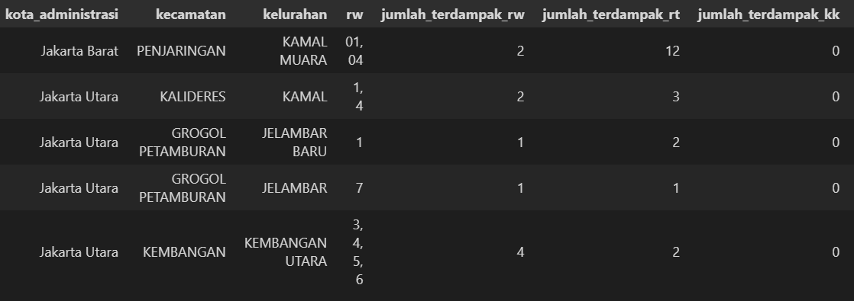
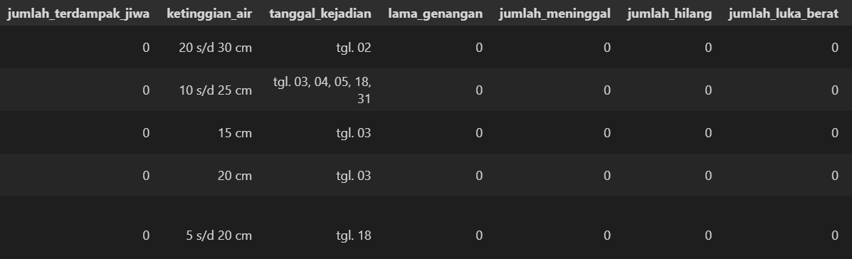
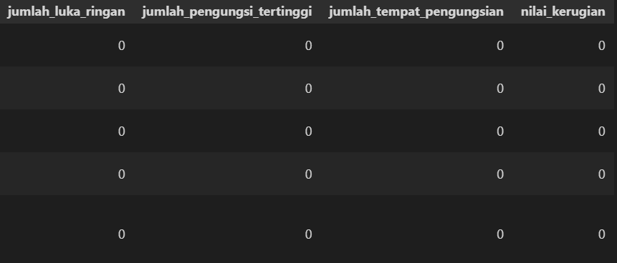
About Data
Dataset ini berisi tentang Data Rekapitulasi Bulanan Kejadian Banjir di Provinsi DKI Jakarta Tahun 2018
Tetapi pada bulan Juli, Agustus, September tidak terjadi banjir

Slide 5
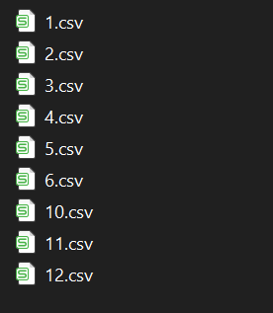
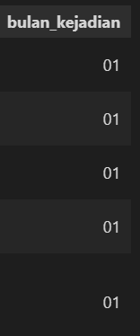
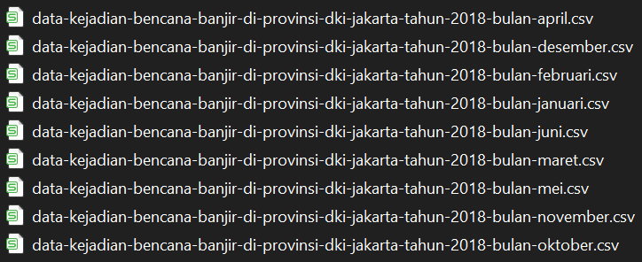
About Data
Kolom baru saat read data sesuai dengan file number

Slide 6
Data Understanding
Tipe data kolom bulan_kejadian seharusnya int
Data pada kolom kecamatan, kelurahan dan ketinggian air tidak konsisten
Ada data 0 pada jumlah terdampak rt tetapi pada jumlah terdampak rw tidak ada data 0
Terdapat beberapa nama kota administrasi yang tidak sesuai
Kolom ketinggian air dapat dibagi menjadi ketinggian minimal dan ketinggian maksimal
Kolom jumlah meninggal, jumlah luka berat, jumlah tempat pengungsian dan nilai kerugian hanya berisi nilai 0

Slide 7
Data Cleaning
Mengubah tipe data
bulan_kejadian

Slide 8
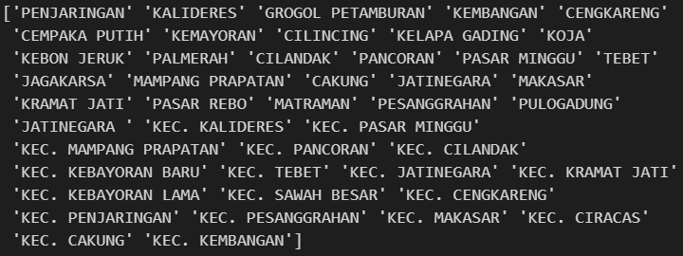
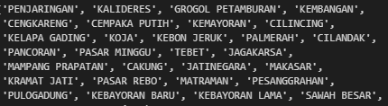
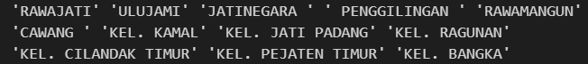
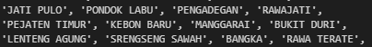
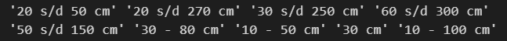

Data Cleaning
Handle data inconsisten (KEC., KEL., s/d)
kecamatan,
kelurahan,
ketinggian_air

Slide 9
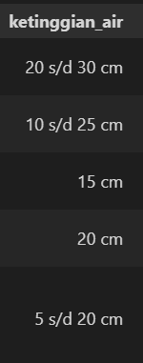
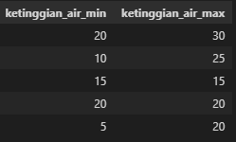
Data Cleaning
Membuat kolom ketinggian_air_min dan ketinggian_air_max
ketinggian_air

Slide 10
Data Cleaning
Replace beberapa kota_administrasi yang tidak sesuai
Kalideres,
Grogol Petamburan,
Kembangan,
Cengkareng,
Penjaringan

Slide 11
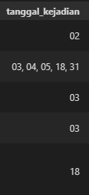
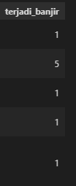
Data Cleaning
Add column
terjadi_banjir

Slide 12
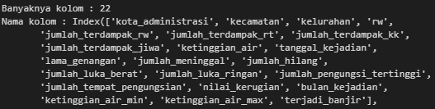
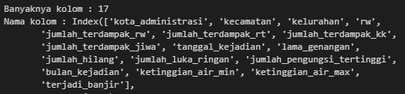
Data Cleaning
Drop columns
ketinggian_air, jumlah_meninggal,
jumlah_luka_berat,
jumlah_tempat_pengungsian,nilai_kerugian

Slide 13

Data Cleaning
Tidak terdapat data duplicate pada data Banjir DKI tahun 2018

Slide 14
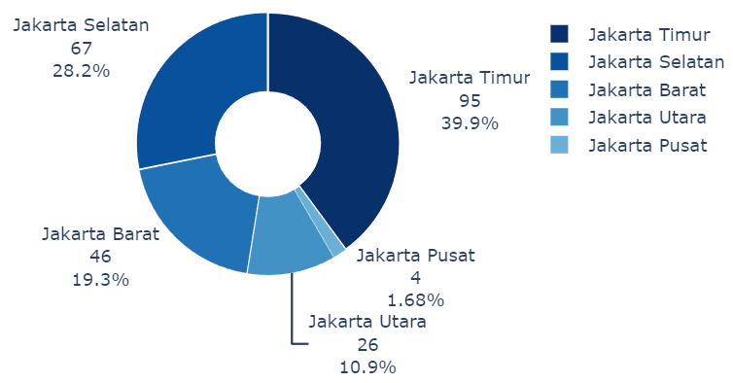
Exploratory Data Analysis
Kota Administrasi
Bencana banjir sering terjadi di Kota Jakarta Timur dengan 95 kejadian selama tahun 2018, sedangkan bencana banjir jarang terjadi di Kota Jakarta Pusat dengan 4 kejadian selama tahun 2018.

Slide 15
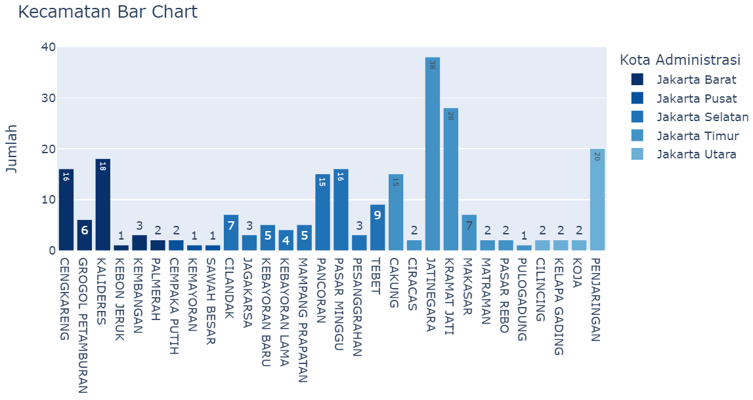
Exploratory Data Analysis
Kecamatan
Bencana banjir sering terjadi di Kecamatan Jatinegara yang berada di Kota Jakarta Timur dengan 38 kejadian

Slide 16
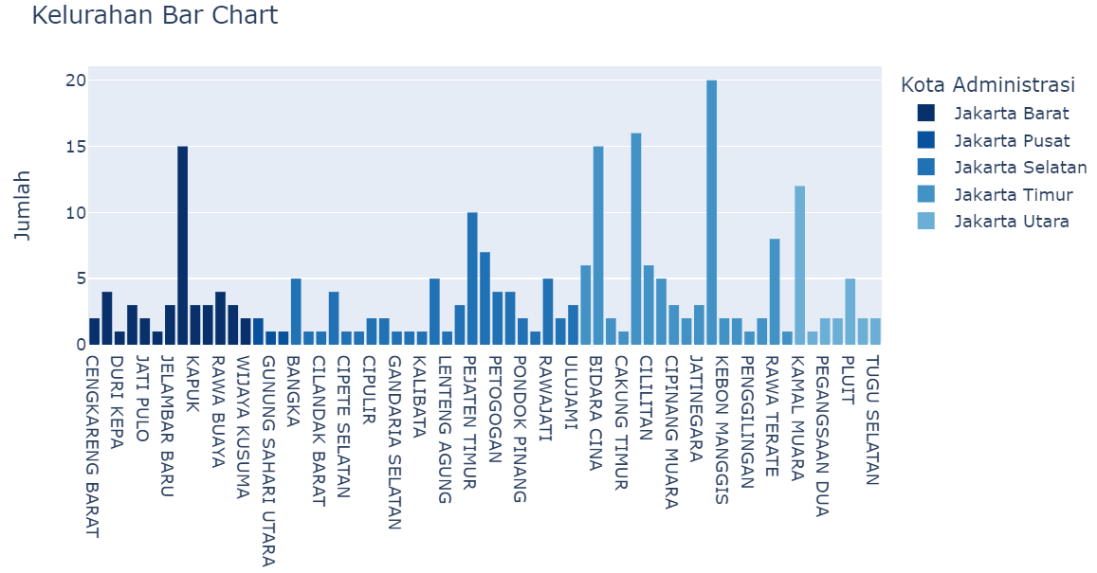
Exploratory Data Analysis
Kelurahan
Bencana banjir sering terjadi di Kelurahan Kampung Melayu Kota Jakarta Timur

Slide 17
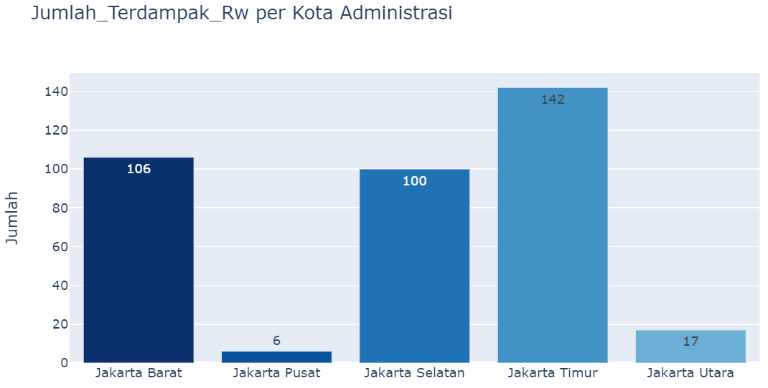
Exploratory Data Analysis
Jumlah Terdampak RW
Jumlah terdampak rw paling banyak terdapat di Kota Jakarta Timur dengan jumlah 142

Slide 18
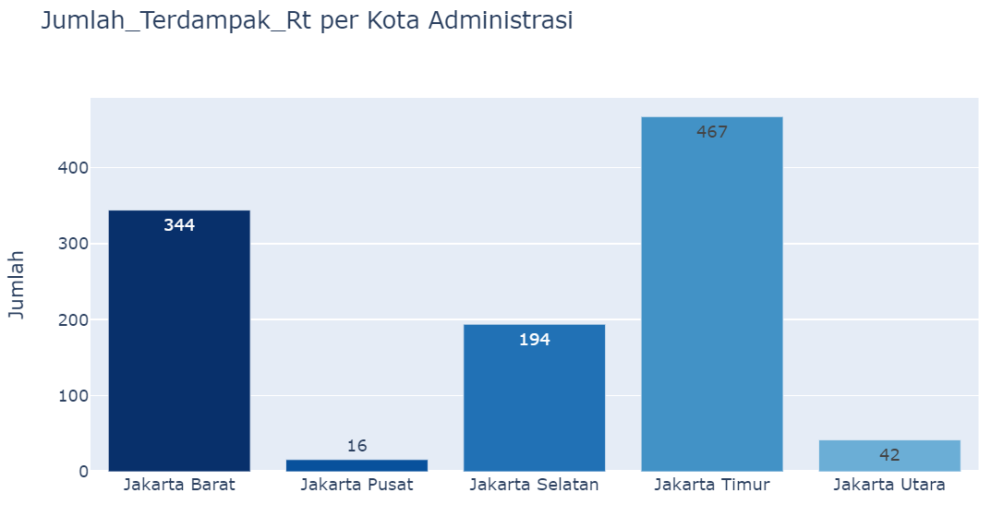
Exploratory Data Analysis
Jumlah Terdampak RT
Jumlah terdampak rt paling banyak terdapat di Kota Jakarta Timur dengan jumlah 467

Slide 19
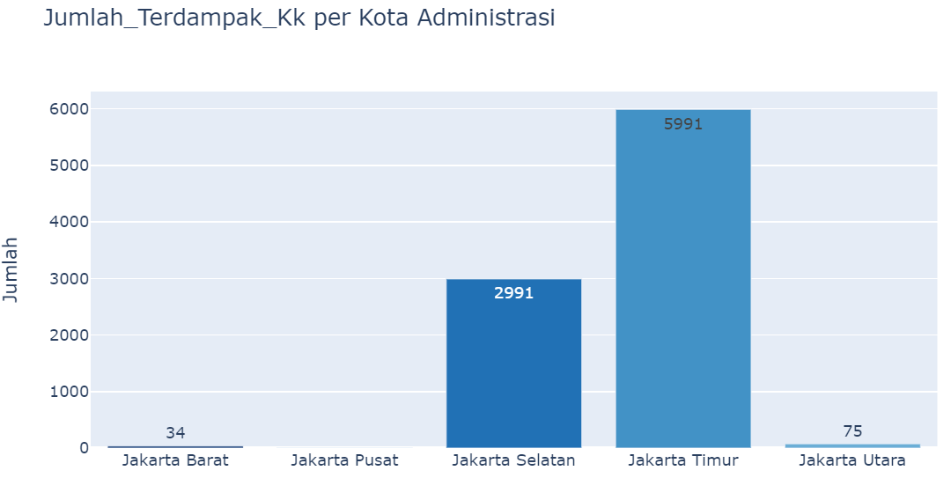
Exploratory Data Analysis
Jumlah Terdampak KK
Jumlah terdampak kk paling banyak terdapat di Kota Jakarta Timur dengan jumlah 5991

Slide 20
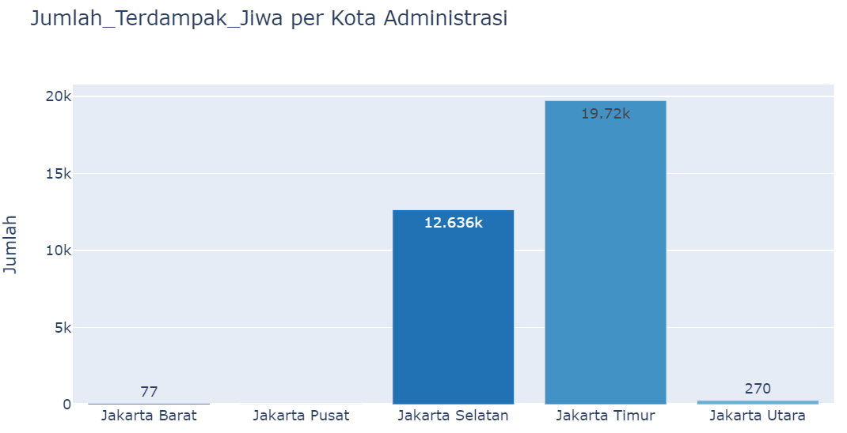
Exploratory Data Analysis
Jumlah Terdampak Jiwa
Jumlah terdampak jiwa paling banyak terdapat di Kota Jakarta Timur dengan jumlah 19720

Slide 21
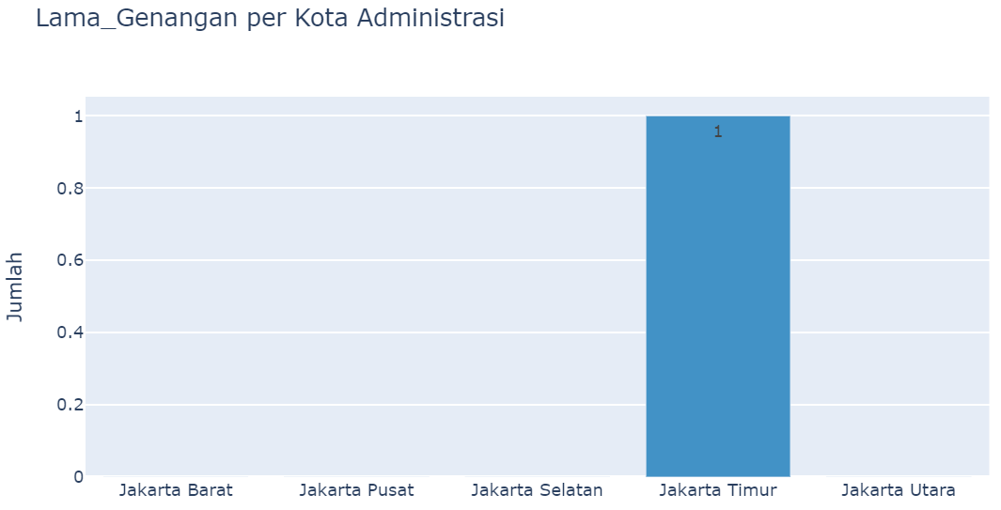
Exploratory Data Analysis
Lama Genangan
Lama genangan air saat banjir hanya terjadi di Kota Jakarta Timur selama 1 hari

Slide 22
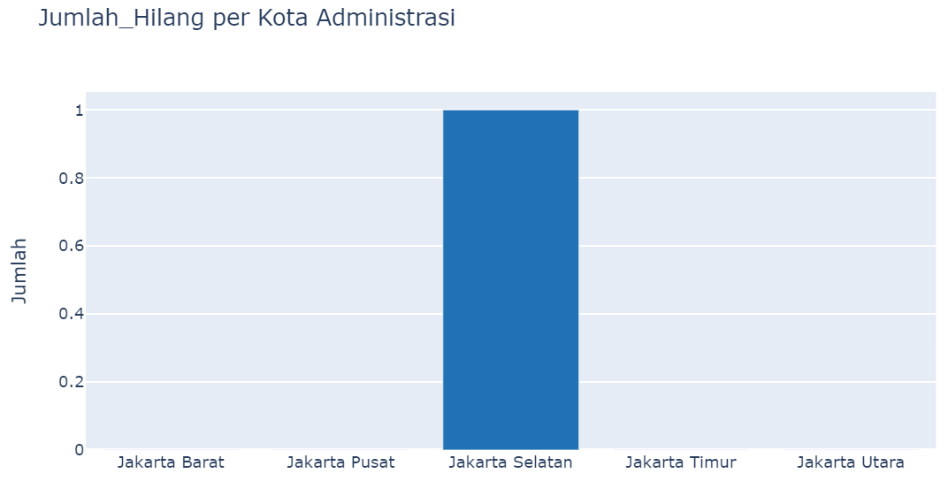
Exploratory Data Analysis
Jumlah Hilang
Jumlah orang hilang dalam bencana banjir tahun 2018 ada 1 orang di Kota Jakarta Selatan

Slide 23
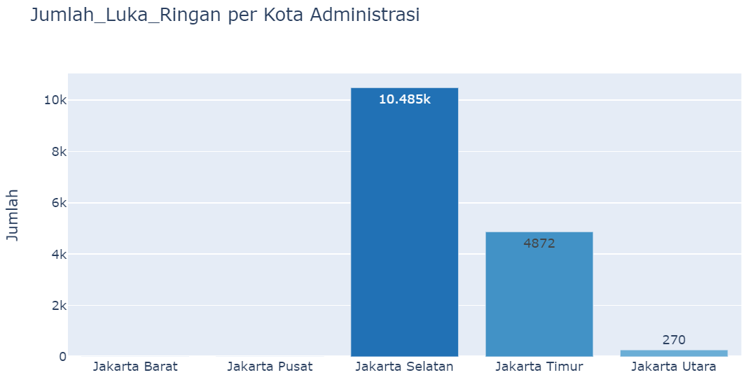
Exploratory Data Analysis
Jumlah Luka Ringan
Jumlah luka ringan paling banyak terdapat di Kota Jakarta Selatan dengan jumlah 10485 serta terdapat 4872 korban luka ringan di Kota Jakarta Timur dan 270 korban luka ringan di Jakarta Utara

Slide 24
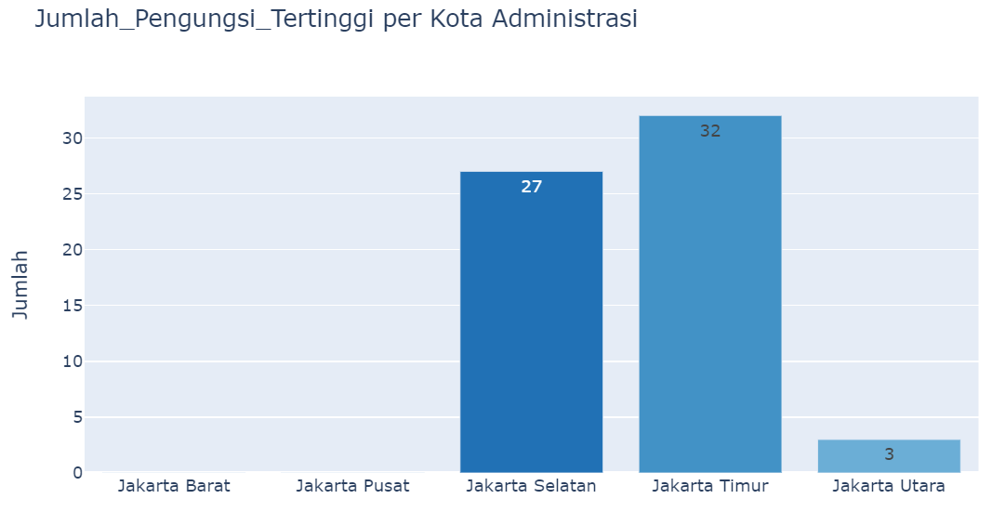
Exploratory Data Analysis
Jumlah Pengungsi Tertinggi
Jumlah pengungsi tertinggi paling banyak terdapat di Kota Jakarta Timur dengan jumlah 32

Slide 25
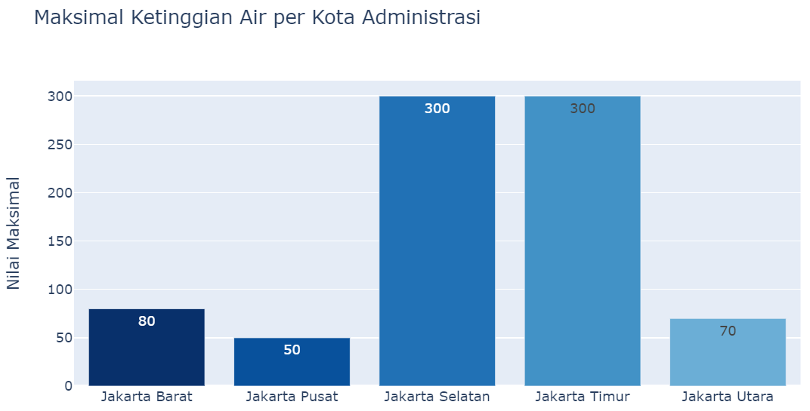
Exploratory Data Analysis
Ketinggian Air Maksimal
Maksimal ketinggian air pada saat banjir mencapai 300cm yang terdapat di Kota Jakarta Selatan dan Jakarta Timur

Slide 26
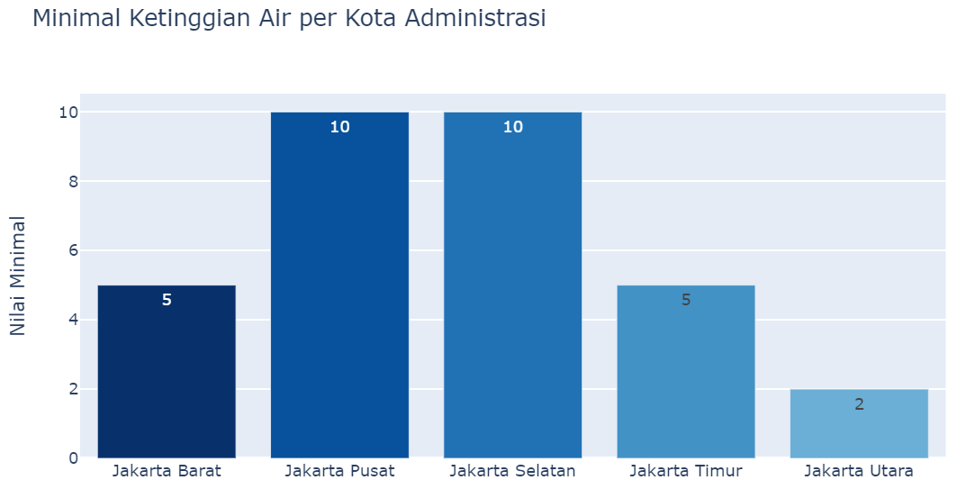
Exploratory Data Analysis
Ketinggian Air Minimal
Minimal ketinggian air pada saat banjir mencapai 10cm yang terdapat di Kota Jakarta Pusat dan Jakarta Selatan

Slide 27
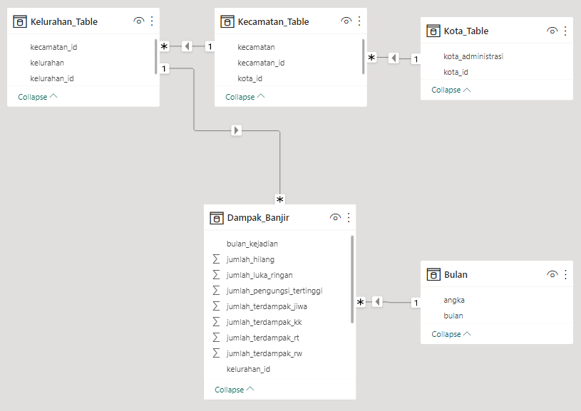
Normalization Table and Making ERD

Slide 28
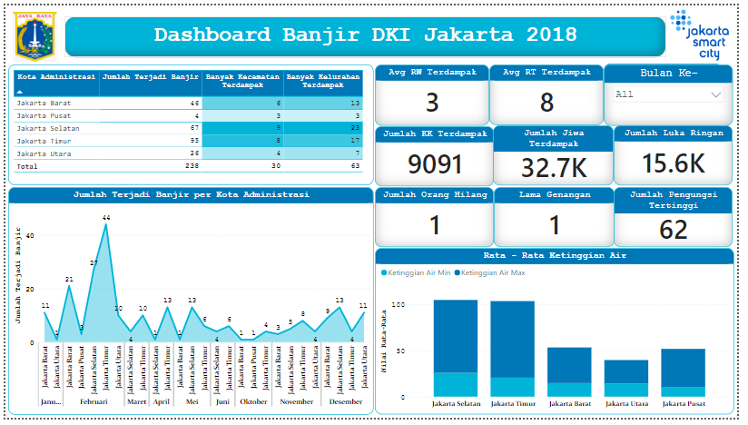
Data Visualization

Slide 29
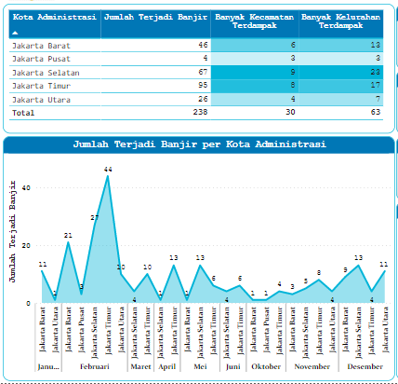
Data Visualization
5 kota di Jakarta terkena banjir pada bulan februari dan yang paling banyak yaitu Kota Jakarta Timur
Pada bulan oktober paling sedikit terjadi banjir
Kota Jakarta Pusat hanya terkena banjir pada bulan Februari dan Oktober
Kota Jakarta Utara hanya terkena banjir pada bulan Januari, November, dan Desember

Slide 30
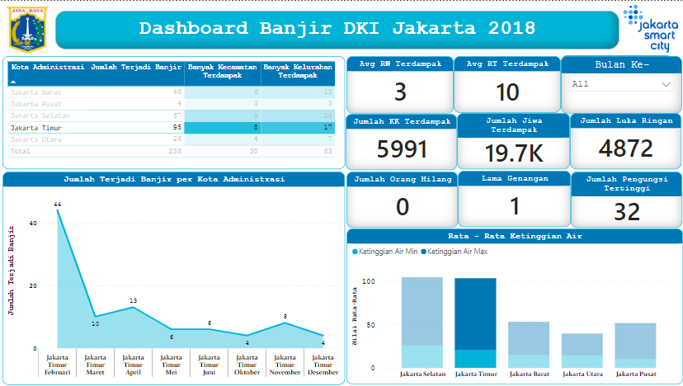
Data Visualization
Kota Jakarta Timur menjadi Kota yang rawan banjir dengan 95 kejadian banjir pada tahun 2018

Slide 31
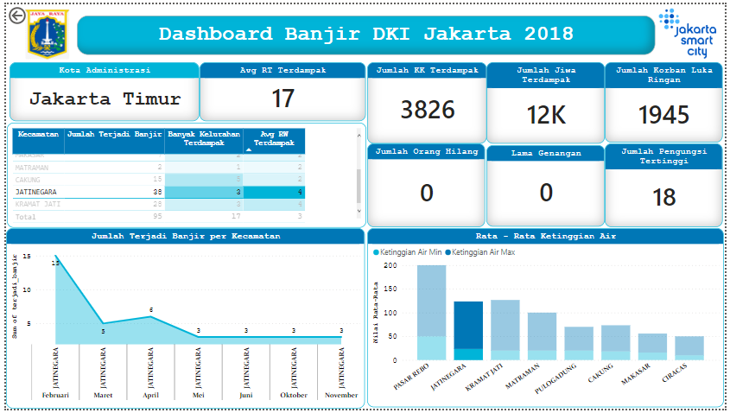
Data Visualization
Kec. Jatinegara Kota Jakarta Timur menjadi Kecamatan yang rawan banjir dengan 38 kejadian, tetapi kelurahan yang paling banyak terdampak banjir terdapat di Kec. Cakung
Meskipun jumlah terdampak paling banyak diantara kecamatan yang lain, Kec. Jatinegara tidak ada lama genangan selama banjir
Sedangkan rata-rata ketinggian air maksimal mencapai 100cm dan rata-rata ketinggian air minimal mencapai 23cm
Rata-rata ketinggian banjir tidak lebih tinggi dari Kec. Pasar Rebo

Slide 32
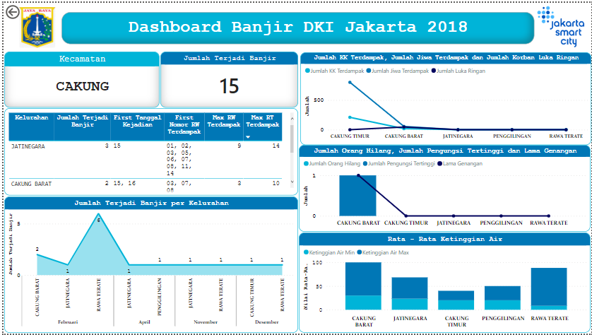
Data Visualization
Lama genangan air terdapat di Kec. Cakung Kel. Cakung Barat Kota Jakarta Timur selama sehari dengan jumlah pengungsi tertinggi 1 orang
Rata-rata ketinggian air maksimal 70cm dan rata-rata ketinggian air minimal 30cm

Slide 33
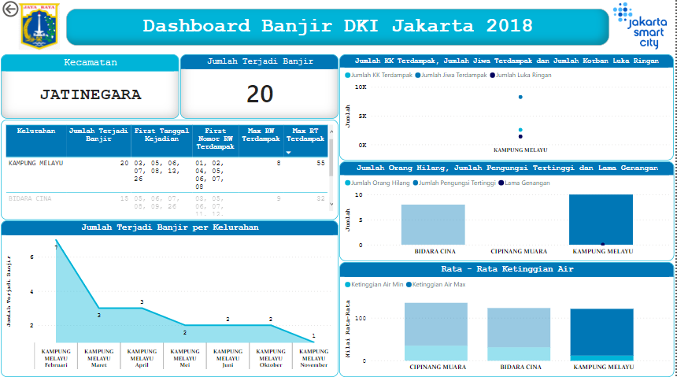
Data Visualization
Kel. Kampung Melayu Kec. Jatinegara Kota Jakarta Timur menjadi kelurahan yang rawan banjir dengan 20 kejadian
Tetapi tidak terjadi genangan dan tidak ada orang hilang selama terjadi banjir

Slide 34

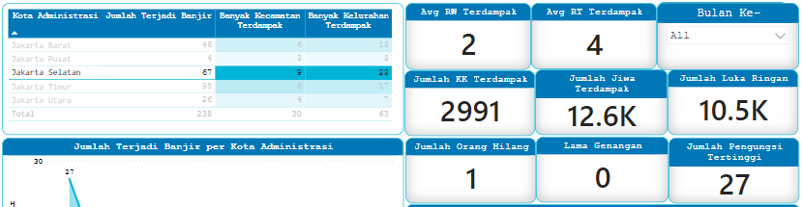
Data Visualization
Jumlah KK, jiwa terdampak dan jumlah pengungsi tertinggi ada di Kota Jakarta Timur, sedangkan jumlah korban luka ringan dan orang hilang paling banyak di Kota Jakarta Selatan

Slide 35
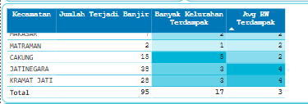
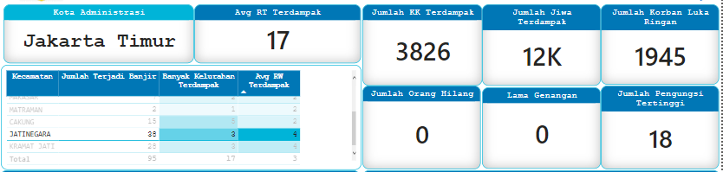
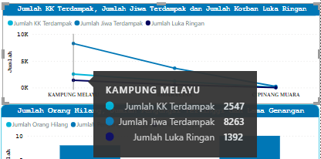
Data Visualization
Kec. Jatinegara Kota Jakarta Timur menjadi wilayah yang paling banyak jumlah terdampaknya
Tetapi jumlah kelurahan terdampak paling banyak di Kec. Cakung Kota Jakarta Timur
Kel. Kampung Melayu Kec. Jatinegara Kota Jakarta Timur menjadi wilayah yang paling banyak jumlah terdampaknya

Slide 36
Kesimpulan
Pola terjadi banjir paling banyak terdapat di bulan februari karena menurut BPS tahun 2018 curah hujan tertinggi tahun 2018 terjadi di bulan februari
Kel. Kampung Melayu, Kec. Jatinegara, Kota Jakarta Timur merupakan wilayah yang rawan terjadi banjir
Jumlah terdampak RW, terdampak RT, terdampak KK, terdampak jiwa, lama genangan, dan pengungsi tertinggi terjadi di Kota Jakarta Timur
Jumlah luka ringan dan orang hilang yang tertinggi terjadi di Kota Jakarta Selatan
Tidak ada korelasi antara jumlah orang hilang dan lama genangan karena keduanya terjadi di wilayah yang berbeda
Rata-rata tertinggi ketinggian air maksimal terjadi di Kota Jakarta Timur dan rata-rata tertinggi ketinggian air minimal terjadi di Kota Jakarta Selatan

Slide 37
Suggestions
Pencegahan dapat diarahkan ke Kel. Kampung Melayu Kec. Jatinegara Kota Jakarta Timur yang rawan banjir dengan menghindari pembangunan pemukiman
Alokasi bantuan dapat lebih banyak dilakukan pada Kel. Kampung Melayu Kec. Jatinegara yang lebih membutuhkan perhatian untuk evakuasi, pengungsian, dan bantuan yang dapat berupa sandang dan pangan
Peningkatan sistem drainase serta pembangunan kawasan resapan air dapat dilakukan di wilayah Kota Jakarta Timur

Slide 38
Thank You

